Slide 1
Lab5实验讲解
Lab5实验讲解
CUDA简介+矩阵乘法

Slide 2
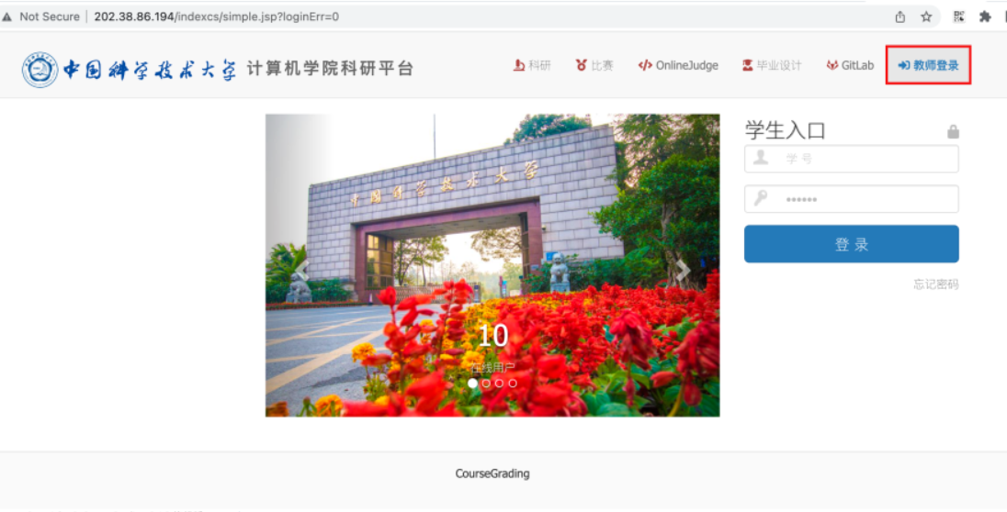
Lab5实验讲解 -实验平台简介
实验平台简介
Lab5-数据并行实验需要在GPU中进行试验，学校GPU集群为大家提供GPU代码运行环境。
注意：
本教程是学校GPU集群的使⽤教程， 如果你的电脑上有独⽴显卡，建议⾃⾏搭建测试环境，减少对学校集群的占⽤（集群服务器GPU数量有限），仅需要安装CUDA即可。
请各位同学在不需要使⽤GPU时及时释放⾃⼰占⽤的资源，可以先在本地写好代码再上传⾄GPU中进⾏测试，单次使⽤时间尽量限制在⼀⼩时之内。不得⻓时间占⽤GPU或者开展与本课程实验⽆关的活动
请每位同学在⾃⼰的项⽬中开展实验，不要私⾃修改其他同学的项⽬。
访问集群网站
教师登录
算力平台
新建项目
运行项目
运行代码
GPU集群网站

Slide 3

Lab5实验讲解 -实验平台简介
学校GPU集群使用
访问集群网站
https://cscourse.ustc.edu.cn (http://202.38.86.194/)
教师登录
点击“教师登录” 账号：xxxxxx 密码：xxxxxx
GPU集群网站

Slide 4
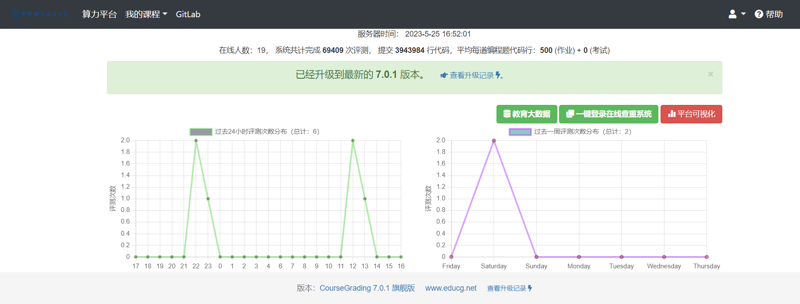
Lab5实验讲解 -实验平台简介
学校GPU集群使用
算力平台
点击“算力平台”

Slide 5
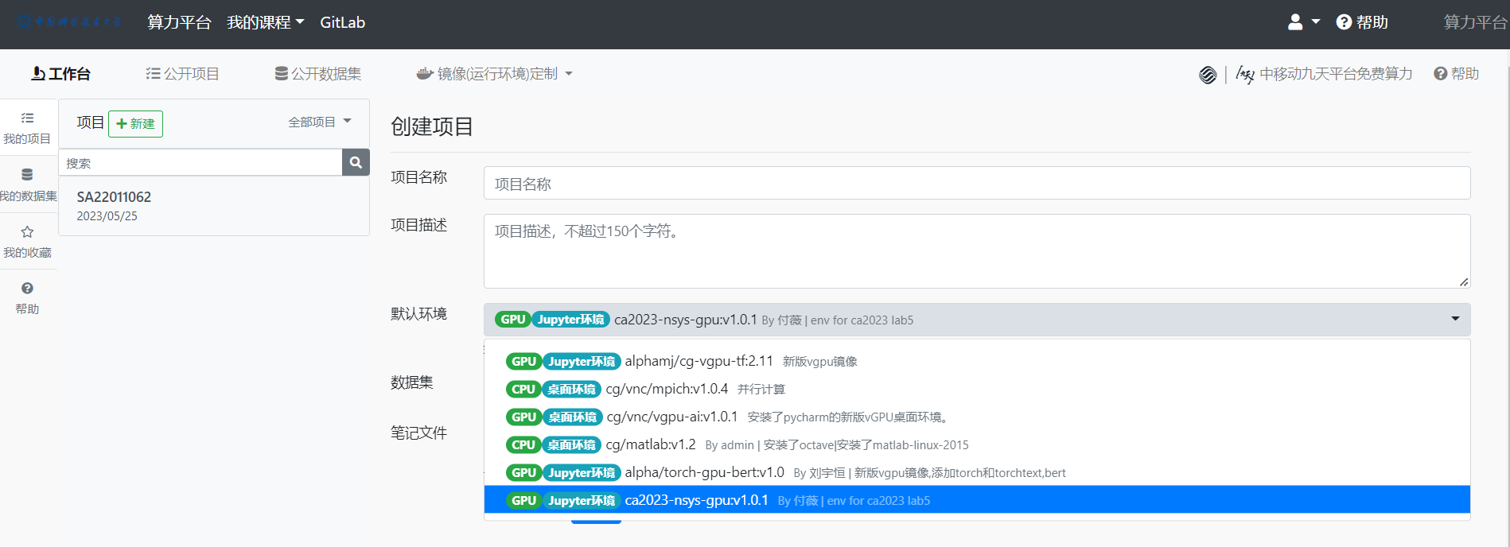
Lab5实验讲解 -实验平台简介
学校GPU集群使用
新建项目
新建⼀个“项⽬”，项⽬名称和项⽬描述⾃取（建议是⾃⼰的名字或者学号，每⼈使⽤⼀个项⽬），环境选择图中给出的环境
然后选择“提交”

Slide 6
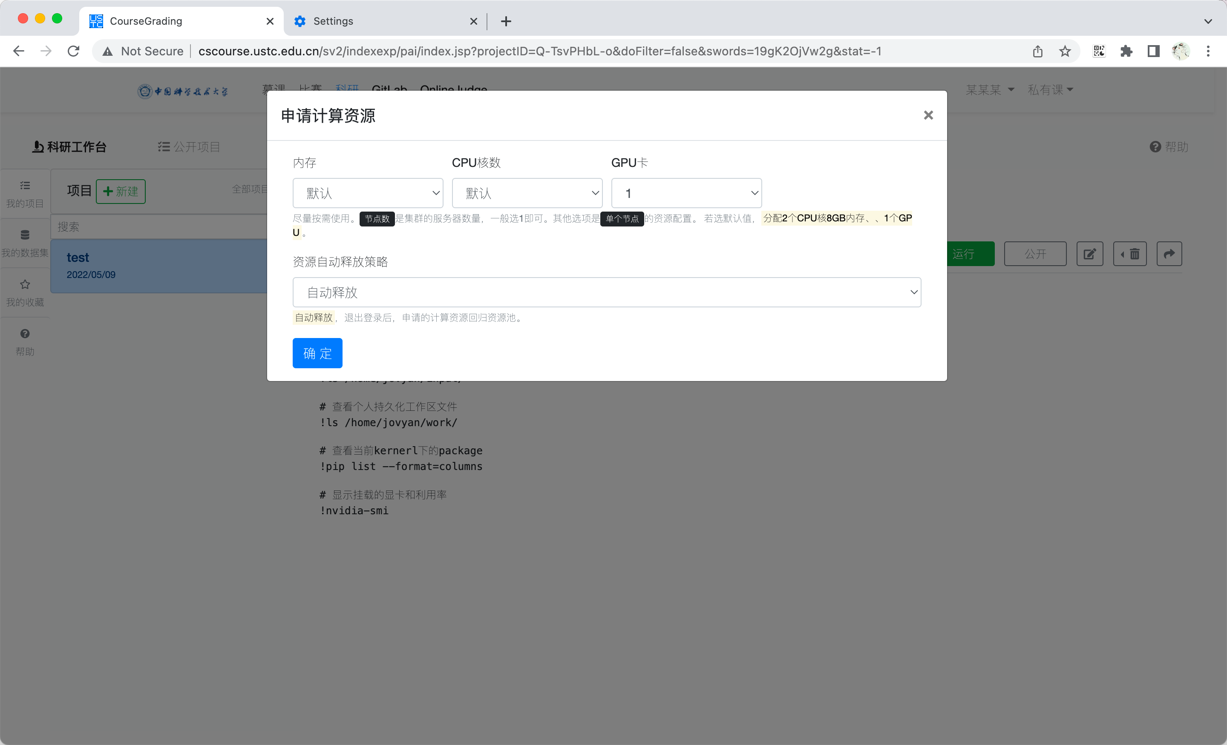
Lab5实验讲解 -实验平台简介
学校GPU集群使用
运行项目
点击已创建好的项⽬，点击“运⾏”，⽆需更改任何设置，点击“确定”

Slide 7
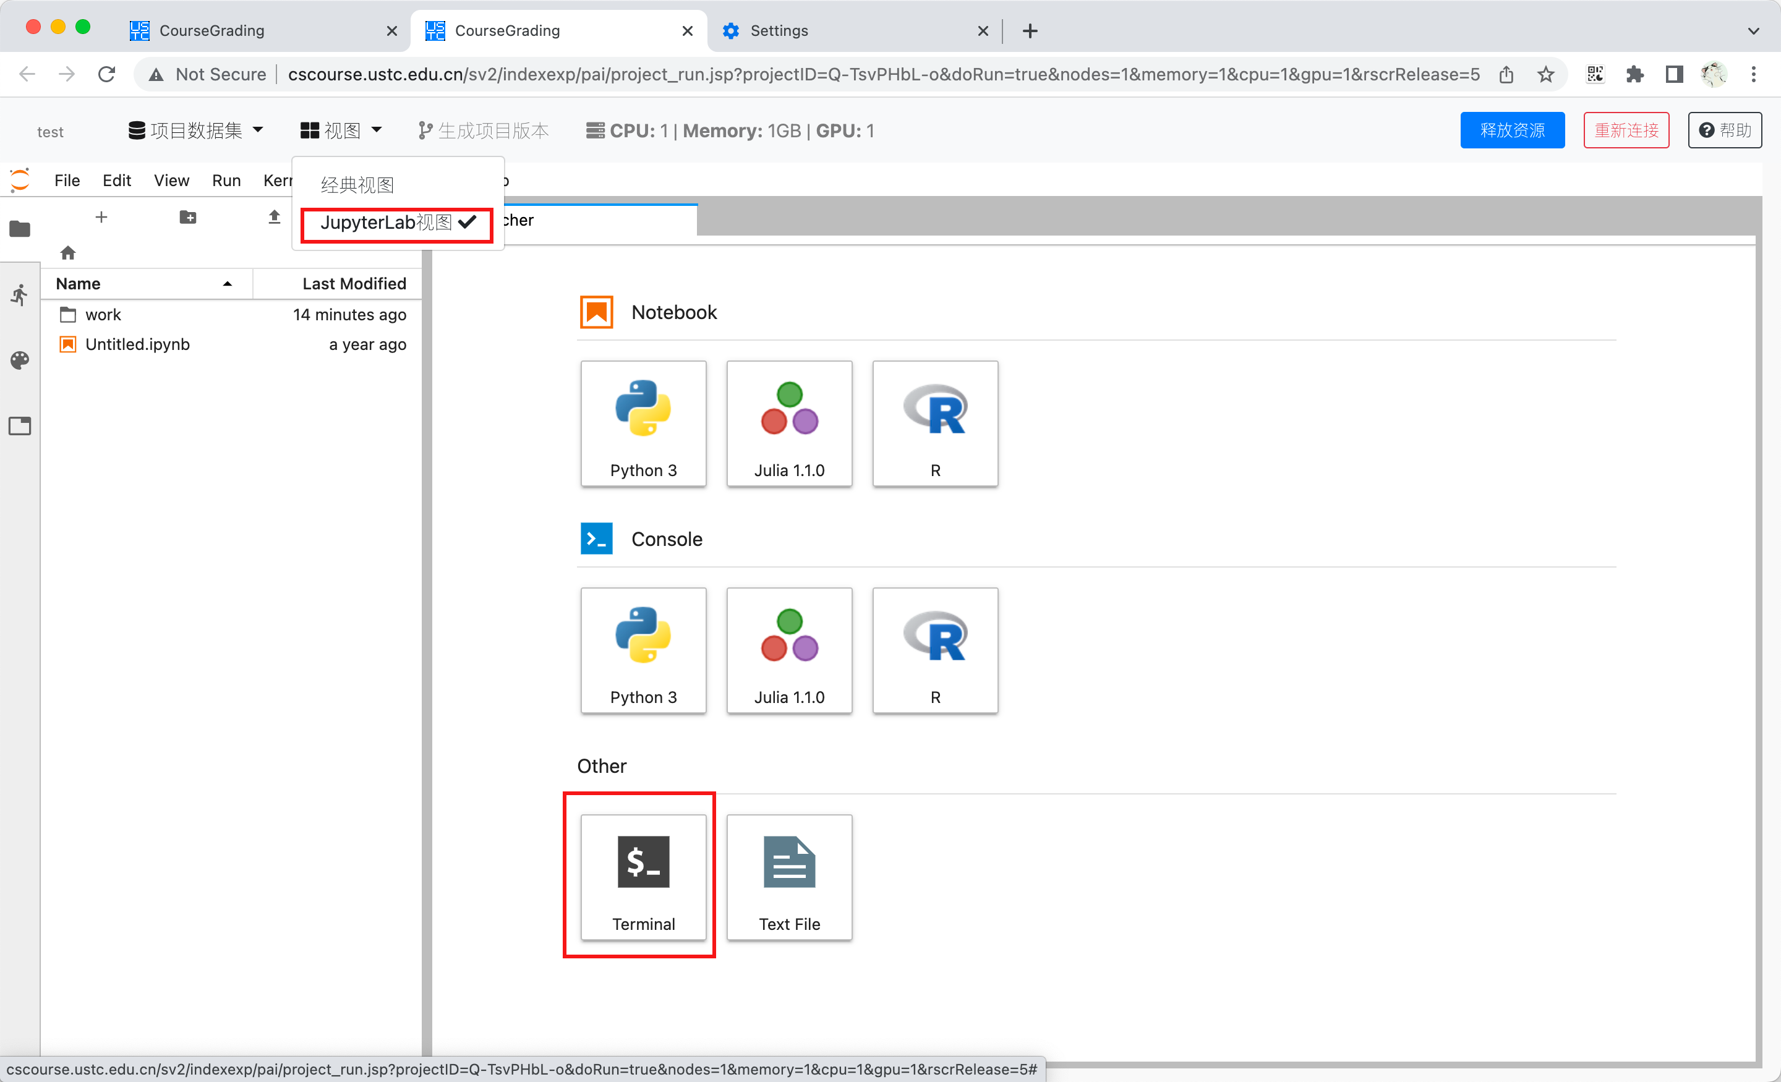
Lab5实验讲解 -实验平台简介
学校GPU集群使用
运行代码
视图选择 JupyterLab视图 ，点击 Terminal 进⼊命令⾏

Slide 8
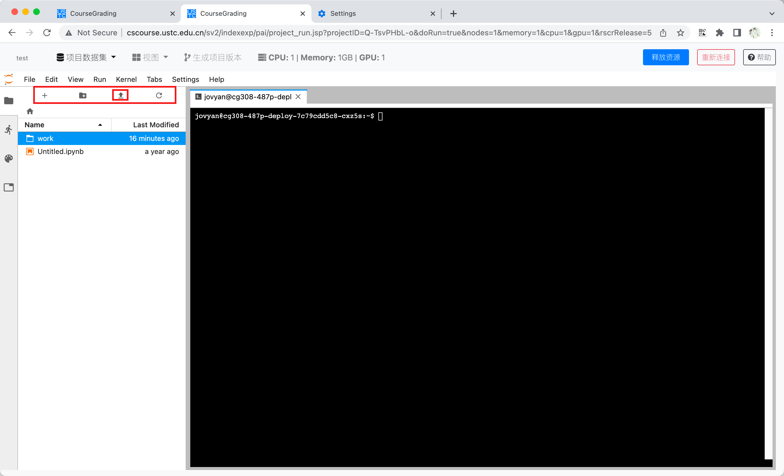
Lab5实验讲解 -实验平台简介
学校GPU集群使用
运行代码
在 work/ ⽬录下添加你的代码，可以在左侧直接上传代码

Slide 9
Lab5实验讲解 -CUDA简介
CUDA简介
参考资料
CUDA编程入门极简教程（https://zhuanlan.zhihu.com/p/34587739）
Nvidia文档（https://docs.nvidia.com/cuda/）
主要内容
头文件
函数类型限定词
Grid和Block
线程坐标计算
内存与Shared memory
同步障
内存分配及拷贝
内核调用
编译及Profile方法

Slide 10
Lab5实验讲解 -CUDA简介
CUDA简介-头文件
一般只会用到三个头文件：
#include <cuda_runtime.h>
#include <device_launch_parameters.h>
#include <cuda_profiler_api.h>

Slide 11
Lab5实验讲解 -CUDA简介
CUDA简介-函数类型限定词
只有三个：
__global__：在device上执行，从host中调用（一些特定的GPU也可以从device上调用），返回类型必须是void，不支持可变参数参数，不能成为类成员函数。注意用__global__定义的kernel是异步的，这意味着host不会等待kernel执行完就执行下一步。
__device__：在device上执行，单仅可以从device中调用，不可以和__global__同时用。
__host__：在host上执行，仅可以从host上调用，一般省略不写，不可以和__global__同时用，但可和__device__，此时函数会在device和host都编译。
用法： __global__ void Matmul1(float *A,float *B,float *C,unsigned N);

Slide 12
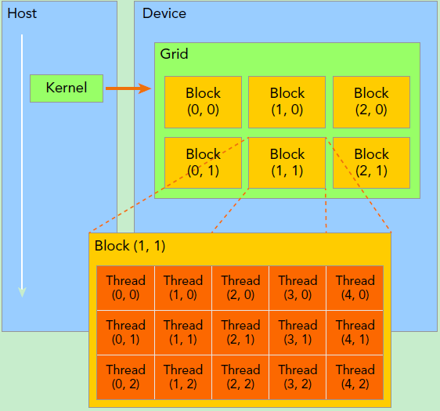
Lab5实验讲解 -CUDA简介
CUDA简介-Grid和Block
一个内核（kernel，简单理解为一个__global__函数）启动的所有线程构成一个网格（Grid），每个网格可分为很多线程块（Block）。每个block又由很多线程组成，每个线程都执行同样的代码即同一个__global__函数。
Grid与block最多有三维，三维相乘的总大小有上限。
于是一个线程需要用多个结构体标识。
具体有： gridDim、blockDim、blockIdx、threadIdx。每个结构体都有三个分量x，y，z。
Block与Wrap：一个block内的线程一定在同一个core上运行，block内的线程可分为多个wrap。一个wrap内的线程一起执行。一个block内的最大线程数目有限，如1024-4096，一个wrap一般为32个线程，因此建议block大小为wrap大小（32）的整数倍。

Slide 13
Lab5实验讲解 -CUDA简介
CUDA简介-线程坐标计算
一般线程在二维矩阵坐标上进行计算，但是由于grid和block的划分，导致找到线程对应的矩阵坐标需要计算。常见计算情景：
unsigned row=blockIdx.y*blockDim.y+threadIdx.y;
unsigned col=blockIdx.x*blockDim.x+threadIdx.x;
注意：不是所有坐标计算都乘blockDim！！！但是一般都要用blockIdx与threadIdx

Slide 14
Lab5实验讲解 -CUDA简介
CUDA简介-内存与Shared memory
这里只需要知道四级内存结构：
CPU Main Memory：CPU对应的主存，不是GPU的一部分，若要对这里的数据进行计算必须将之传递到GPU上。
GPU的Global Memory：可以认为是GPU的主存即显存，访存带宽及速度高于CPU主存，但大小一般有限，在10-100GB量级。其上的数据可以直接参与计算。可被任何线程访问。
GPU Shared Memory：可以认为是GPU的L1 cache。访存速度及带宽很高，但是大小较小，在10-100KB量级。可以显式分配，但是仅能被同一个Block中的线程访问。原因：Shared Memory 在同一个core上。
GPU register：GPU的寄存器。总数很多，大小与GPU Shared Memory 同一量级，访问速度也很快，但是仅能被特定的一个线程访问。

Slide 15
Lab5实验讲解 -CUDA简介
CUDA简介-内存与Shared memory
Tex
Tex
…
…
…
…
…
…
Tex
Tex
…
…
…
…
…
…
Tex
Tex
…
…
…
…
…
…
Tex
Tex
…
…
…
…
…
…
Tex
Tex
…
…
…
…
…
…

Slide 16
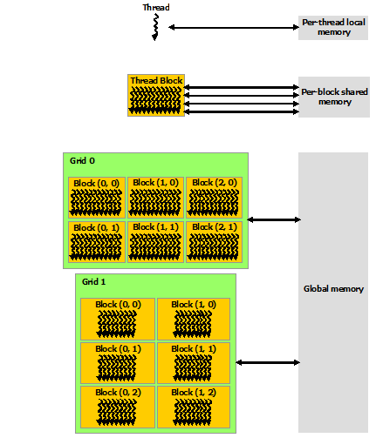
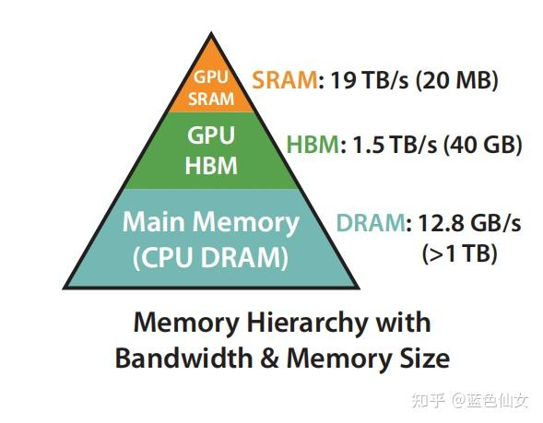
Lab5实验讲解 -CUDA简介
CUDA简介-内存与Shared memory

Slide 17
Lab5实验讲解 -CUDA简介
CUDA简介-同步障
这里仅涉及两个：
__syncthreads()：同步同一个block内执行的线程。
cudaDeviceSynchronize()：同步CPU上程序与GPU上程序。

Slide 18
Lab5实验讲解 -CUDA简介
CUDA简介-内存分配及拷贝
Shared Memory：仅介绍简单的固定分配。用法： __shared__ float Asub[4][4]。即在要分配为Shared Memory的变量前面加上__shared__。注：还有在启动内核时动态分配的方法。
GPU global memory：使用float *A; cudaMalloc(&A, sizeof(float)*(N*N));分配内存。注意由于A在CPU内存中因此这里给A放入的是指向GPU内存的指针。使用cudaFree(A);释放在GPU上分配的内存。
CPU与GPU内存交互：
cudaMemcpy(dst, src, sizeof(float)*(N*N), cudaMemcpyHostToDevice);
cudaMemcpy(dst, src, sizeof(float)*(N*N), cudaMemcpyDeviceToHost);
Register：这里介绍一个利用编译器优化的方法。
float Bsub[4];
#pragma unroll
for(i=0;i<4;i++){
Bsub[i]=0;
}

Slide 19
Lab5实验讲解 -CUDA简介
CUDA简介-内核调用
调用方法：
dim3 gridsize(4,4),blocksize(8,8);
Matmul1 <<<gridsize,blocksize>>> (A,B,C1,N);
gridsize实际被初始化为(4,4,1)，即省略的维度默认是1。上面的调用将初始化4*4=16个block，每个block有8*8=64个线程。

Slide 20
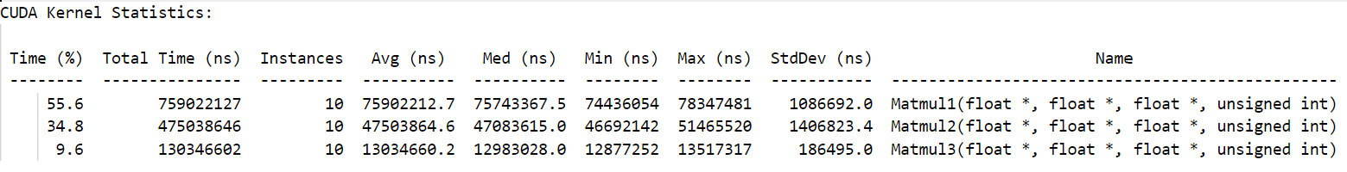
Lab5实验讲解 -CUDA简介
CUDA简介-编译及Profile方法
编译方法：nvcc -O3 test.cu -o test
profile法一：
nsys profile --stats=true ./test
命令行输出里面找到这个：
profile法二：
cudaEvent_t start, stop;
cudaEventCreate(&start);
cudaEventCreate(&stop);
float temp;
cudaEventRecord(start, 0);
Matmul <<<gridsize,blocksize>>>(A,B,C1,N);
cudaEventRecord(stop, 0);
cudaEventSynchronize(stop);
cudaEventElapsedTime(&temp, start, stop);
Temp内存储的时间单位为毫秒。

Slide 21
Lab5实验讲解 -GPU实验简介
GPU实验简介
参考资料：
CUDA编程：矩阵乘运算从CPU到GPU（https://zhuanlan.zhihu.com/p/573271688）
Lecture 4: Joint Register and Shared Memory Tiling (https://lumetta.web.engr.illinois.edu/508/slides/lecture4.pdf)
具体内容：
矩阵乘法并行分析
基础矩阵乘法
分块矩阵乘法
寄存器矩阵乘法

Slide 22
Lab5实验讲解 -GPU实验简介
GPU实验简介-矩阵乘法并行分析
接下来讨论的所有矩阵乘法都为(N,N)*(N,N)->(N,N)维度的方阵乘法。下面是常见的矩阵乘法的CPU实现：
void matmubase(float *A,float *B,float *C,unsigned N){
unsigned i,j,k;
for(i=0;i<N;i++){
for(j=0;j<N;j++){
C[i*N+j]=0;
for(k=0;k<N;k++){
C[i*N+j]+=A[i*N+k]*B[k*N+j];
}
}
}
}
注意第3、4行的两个for循环实质对应矩阵C的每个元素，循环之间没有任何依赖关系，因此可以轻易并行。事实上6行for循环也可以并行，并行后执行时间可减少到O(log(N))量级，但是本次实验不涉及这一优化。

Slide 23
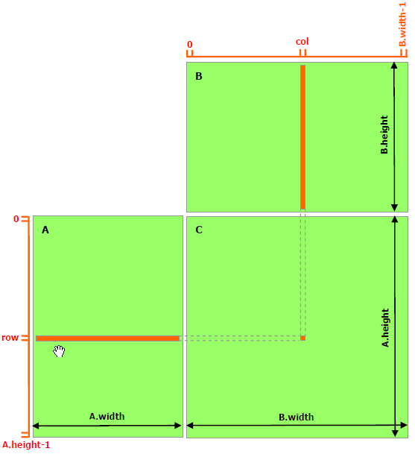
Lab5实验讲解 -GPU实验简介
GPU实验简介-基础矩阵乘法
基础矩阵乘法的并行思路是将前文i、j两层循环展开，每个线程负责一个(i,j)组合即C中的一个元素。

Slide 24
Lab5实验讲解 -GPU实验简介
GPU实验简介-基础矩阵乘法
__global__ void Matmul1(float *A,float *B,float *C,unsigned N){
unsigned row=blockIdx.y*blockDim.y+threadIdx.y;
unsigned col=blockIdx.x*blockDim.x+threadIdx.x;
unsigned k;
float sum=0;
for(k=0;k<N;k++){
sum+=A[row*N+k]*B[k*N+col];
}
C[row*N+col]=sum;
}
注意这里1行的函数类型限定词与2，3行的坐标计算，row对应i，col对应j。x坐标轴对应col，y坐标轴对应row。

Slide 25
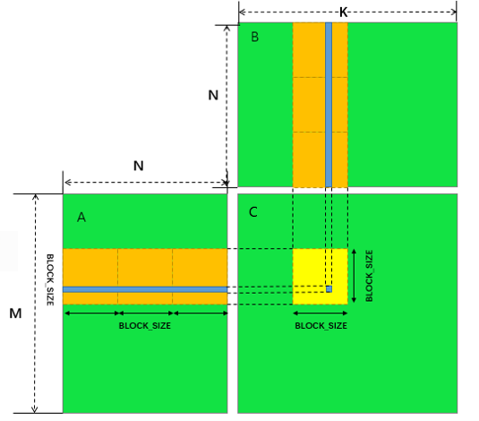
Lab5实验讲解 -GPU实验简介
GPU实验简介-分块矩阵乘法
基础矩阵乘法存在一个重大缺陷：所有A、B矩阵的值都需要从GPU global memory中取出。注意到基础矩阵乘法线程之间使用的数据有重合，一个自然的想法是能否利用每个block的shared memory减少对global memory的访问。
于是可以将A、B、C矩阵分块，每块由一个block的线程负责。一个block内的线程一起将A矩阵的一块及B矩阵的一块搬入shared memory中，后续计算时从shared memory中读取所需值，等待所有block内线程计算结束后再处理下一块。

Slide 26
Lab5实验讲解 -GPU实验简介
GPU实验简介-分块矩阵乘法
#define Blocksize 16
__global__ void Matmul2(float *A,float *B,float *C,unsigned N){
unsigned tx=threadIdx.x,ty=threadIdx.y;
unsigned bx=blockIdx.x,by=blockIdx.y;
unsigned row=by*blockDim.y+ty;
unsigned col=bx*blockDim.x+tx;
__shared__ float Asub[Blocksize][Blocksize],Bsub[Blocksize][Blocksize];
float sum=0;
unsigned kk,k;
for(kk=0;kk<N;kk+=Blocksize){
Asub[ty][tx]=A[row*N+(kk+tx)];
Bsub[ty][tx]=B[(kk+ty)*N+col];
__syncthreads();
for(k=0;k<Blocksize;k++){
sum+=Asub[ty][k]*Bsub[k][tx];
}
__syncthreads();
}
C[row*N+col]=sum;
}
注意第1行的宏定义、第7行的shared memory声明、第10行的额外for循环、第13及17行的block内同步障、第14、15行的for循环范围。

Slide 27
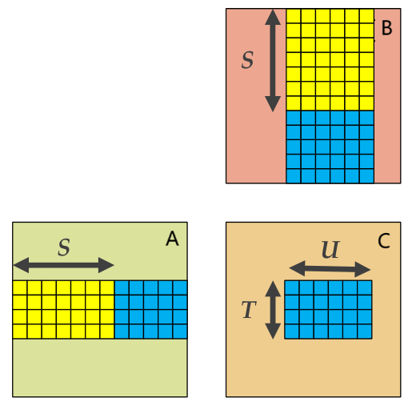
Lab5实验讲解 -GPU实验简介
GPU实验简介-寄存器矩阵乘法
分块矩阵乘法使用了shared memory，但是GPU上还有比shared memory更快的寄存器。同时注意到shared memory同一地址会被多个线程同时访问，产生访存冲突降低效率。因此考虑能否重用寄存器中的数据加速矩阵乘法。但是寄存器中的数据仅能被同一个线程使用，因此若重用需要合并线程，一个线程负责不止一个C矩阵元素的计算。
不妨考虑将A矩阵T*S大小的块放入寄存器。则对C矩阵的T*U大小的块，需要T个线程，每个线程沿U方向计算U个C矩阵的元素。为了线程间数据共享B矩阵U*S大小的块仍然留在shared memory内。对A的每一行，此时仅有一个线程使用其元素，因此可以将之放入寄存器中。

Slide 28
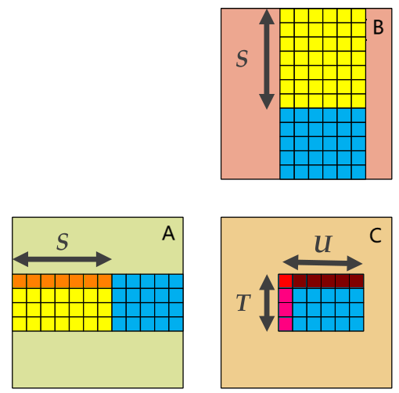
Lab5实验讲解 -GPU实验简介
GPU实验简介-寄存器矩阵乘法
如右图红色及粉红色的为启动的T个线程，红色的这个线程对应橙色的A中的元素，这些元素都在寄存器中。红色的这个线程负责所有深红色的C中元素的计算。所有黄色的B的元素都在shared memory中。为了方便处理B的元素，设定T=S*U，本实验取T=64，S=4，U=16
总结：1. C分块大小为(T*U)，由同一个block的T个线程负责计算
2. 一个线程在寄存器中存储A的一块的一行S个元素
3. T个线程共同载入B的一块的所有元素到shared memory中
注意：1. C的所有元素也应该放入寄存器
2. 一个线程不只对应一个C的元素，注意坐标计算
3. 注意每个A分块、B分块对应的C分块的计算及切换分块时载入时的同步障

Slide 29
Lab5实验讲解 -GPU实验简介
GPU实验简介-实验要求
仅需考虑A、B、C都是大小为N的方阵的情况，且N是分块大小的整数倍
寄存器矩阵乘法应该能通过正确性检查，即寄存器矩阵乘法的结果cal与CPU矩阵乘法的结果true的每个元素满足： abs((cal[i]-true[i])/true[i])<1e-5。
正确性检查要求使用随机矩阵，元素大小在[0,1]范围内，矩阵大小N为1024
通过正确性检查后你应该对你实现的寄存器矩阵乘法进行profile，并与前两种矩阵乘法对比。建议profile使用的矩阵大小大于等于4096。你实现的寄存器矩阵乘法应该比前两种矩阵乘法快。

Slide 30
Lab5实验讲解 -GPU实验简介
GPU实验简介-实验报告
报告问题
请分析三种GPU矩阵乘法中对GPU global memory、shared memory、register的访问次数（忽略非矩阵元素的寄存器访问，如坐标索引变量row对寄存器的访问）
寄存器矩阵乘法减少了线程数目及shared memory使用量，但增加了寄存器使用量。请结合课程所学分析这样做有何好处，有何坏处。（提示：从warp个数及block 所需资源上分析）
请结合课程所学从线程访存合并方面分析基础矩阵乘法哪里可以继续优化。这一优化手段对分块矩阵乘法、寄存器矩阵乘法有效吗？请说明理由并给出优化位置。
提交要求：
提交你的寄存器矩阵乘法的源代码，及对三种矩阵乘法的profile结果。
你的寄存器矩阵乘法应该能通过正确性检查

Slide 31
Lab5实验讲解 -GPU实验简介
End

